Slide 1
Обучение математической грамотности

Slide 2
Проблема формирования математической грамотности очень актуальна.
Изучение современных теоретических положений и рассмотрение методических способов, форм, приемов реализации среднего математического образования говорит о его фрагментарности, обрывочности реализации.
Функциональная грамотность позволяет формировать целостное образное видение мира, избегая дробления знаний.

Slide 3
Особенности математики как учебного предмета
специфика математического
терминологического аппарата
опора на
абстрактное
мышление
Значение математики в том, что она позволяет по единому образцу описать большое количество разнообразных по своей природе процессов, используя систему универсальных методов анализа; таким образом, появляется возможность сделать широкие обобщения и создать модели различных изучаемых процессов и приложений в различных областях знаний.

Slide 4
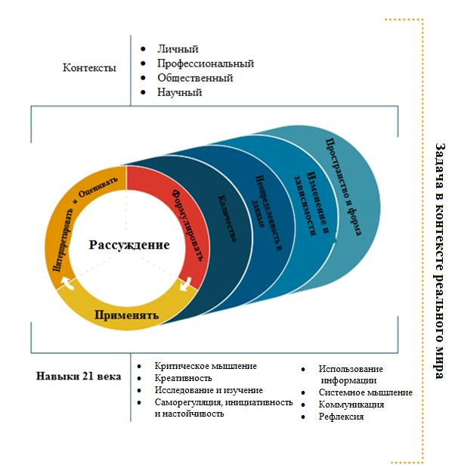
МЕЖДУНАРОДНАЯ ОЦЕНКА КАЧЕСТВА ОБРАЗОВАНИЯ
Концепция направления «математическая грамотность» исследования PISA-2021
Исследование PISA-2021 проверит математическую грамотность российских школьников.
В рамках исследования PISA-2021 будет использоваться следующее определение:
Математическая грамотность – это способность человека мыслить математически, формулировать, применять и интерпретировать математику для решения задач в разнообразных практических контекстах. Она включает в себя понятия, процедуры и факты, а также инструменты для описания, объяснения и предсказания явлений. Она помогает людям понять роль математики в мире, высказывать хорошо обоснованные суждения и принимать решения, которые должны принимать конструктивные, активные и размышляющие граждане в 21 веке».
https://fioco.ru/Contents/Item/Display/2201978

Slide 5
Сущность понятия «грамотности» определяется признаками:
пониманием роли математики в реальном мире,
высказыванием обоснованных математических суждений,
использованием математики для удовлетворения потребностей человека.
Математическая грамотность «состоит» из двух основных компонентов:
- фундаментальные математические идеи:«изменение и зависимости», «пространство и форма», «неопределенность», «количественные рассуждения» .
- математическая компетентность - это сочетание математических знаний, умений, опыта и способностей человека, обеспечивающих успешное решение различных проблем, требующих использования математики

Slide 6
Цели:
С помощью различных образовательных технологий наряду с формированием предметных знаний и умений обеспечивать развитие у учащихся математической грамотности. В дальнейшем это умение будет способствовать успешности выпускника школы во взрослой жизни.
Задачи:
научить распознавать проблемы, возникающие в окружающей действительности, которые могут быть решены средствами математики;
научить формулировать эти проблемы на языке математики;
научить решать эти проблемы, используя математические знания и методы;
научить анализировать использованные методы решения;
научить интерпретировать полученные результаты с учетом поставленной проблемы;
научить формулировать и записывать окончательные результаты решения поставленной проблемы.

Slide 7
Математическая грамотность
Исследование PISA
Рассуждать

Slide 8
Структура оценки математической грамотности
Математическое содержание, которое используется в тестовых заданиях (предметное ядро функциональной грамотности):
Изменения и зависимости (алгебра)
Пространство и форма (геометрия)
Неопределенность и данные (ТВ и статистика)
Количество (арифметика)
Когнитивные процессы (составляющие интеллектуальной деятельности), которые описывают, что делает ученик, чтобы связать контекст, в котором представлена проблема, с математикой, необходимой для её решения
формулировать ситуацию математически
применять математические понятия, факты, процедуры
интерпретировать, использовать и оценивать результаты
рассуждать
Контекст, в котором представлена проблема.
Личная жизнь – Мир человека Общественная жизнь – Мир социума
Образование/профессиональная деятельность – Мир профессий
Научная деятельность – Мир науки
Notes:
Основа организации исследования математической грамотности включает три структурных компонента:
контекст, в котором представлена проблема;
содержание математического образования, которое используется в заданиях;
мыслительная деятельность, необходимая для того, чтобы связать контекст, в котором представлена проблема, с математическим содержанием, необходимым для ее решения.
Контекст задания — это особенности и элементы окружающей обстановки, представленные в задании в рамках предлагаемой ситуации. Выделены 4 категории контекстов, близкие учащимся: общественная жизнь, личная жизнь, образование / профессиональная деятельность, научная деятельность.
Математическое содержание заданий распределено по 4-м категориям, которые охватывают основные типы проблем, возникающих при взаимодействии с повседневными явлениями и изучаются в школьном курсе математики:
– изменение и зависимости — задания, связанные с математическим описанием зависимости между переменными в различных процессах, т.е. с алгебраическим материалом;
– пространство и форма — задания, относящиеся к пространственным и плоским геометрическим формам и отношениям, т.е. к геометрическому материалу;
– количество — задания, связанные с числами и отношениями между ними, в программах по математике этот материал чаще всего относится к курсу арифметики;
– неопределенность и данные — задания охватывают вероятностные и статистические явления и зависимости, которые являются предметом изучения разделов статистики и вероятности.
Для описания мыслительной деятельности при разрешении предложенных проблем используются следующие виды действий:
формулировать ситуацию на языке математики;
применять математические понятия, факты, процедуры;
интерпретировать, использовать и оценивать математические результаты;
рассуждать: здесь учащимся потребуется продемонстрировать, как они умеют размышлять над аргументами, обоснованиями и выводами, над различными способами представления ситуации на языке математики, над рациональностью применяемого математического аппарата, над возможностями оценки и интерпретации полученных результатов с учетом особенностей предлагаемой ситуации

Slide 9
Ожидаемые результаты:
Учащиеся должны уметь решать любые поставленные перед ними задачи. В зависимости от сложности задания выделены три уровня математической компетентности:
Первый уровень включает воспроизведение математических фактов, методов и выполнение вычислений;
Второй – установление связей и интеграцию материала из разных математических тем, необходимого для решения поставленной проблемы;
Третий – математические размышления, требующие обобщения и интуиции.

Slide 10
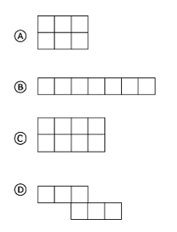
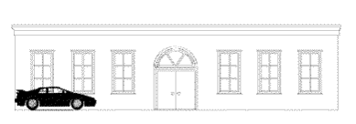
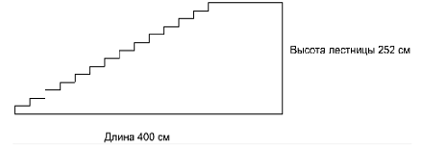
Геометрия
1) Какая из этих фигур имеет наибольшую площадь?
2) Длина автомобиля 3,5 метра. Какова длина здания?
3) На рисунке изображена лестница с 14 ступеньками, высота которой 252 см.
Какова высота каждой из 14 ступенек?

Slide 11
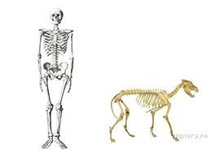
№ 320
На рисунке изображены скелеты человека и собаки. Известно, что высота скелета человека 1,8 м. Определите примерную высоту скелета собаки в метрах (с точностью до десятых).

Slide 12
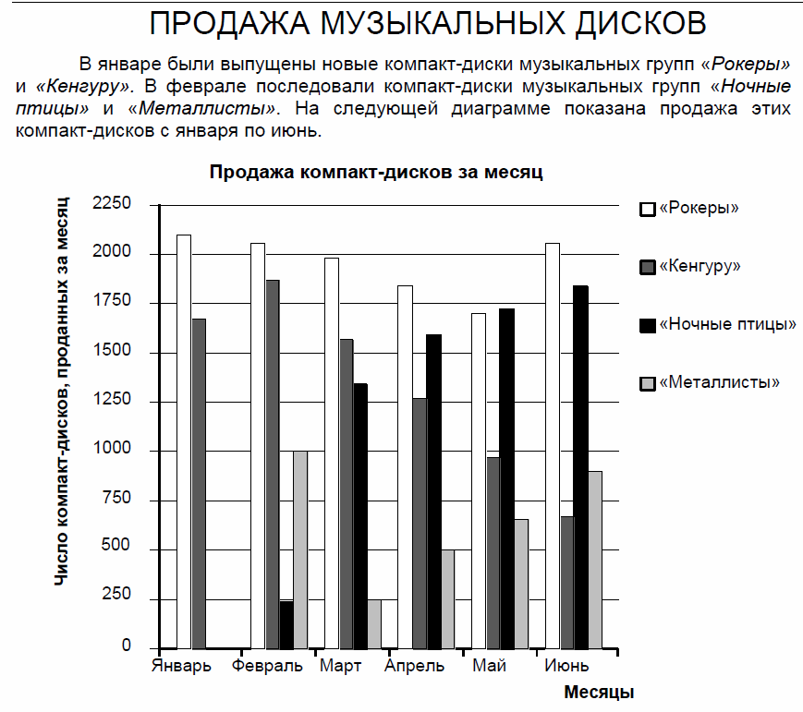
МЕЖДУНАРОДНАЯ ОЦЕНКА КАЧЕСТВА ОБРАЗОВАНИЯ
Вопрос 1: ПРОДАЖА МУЗЫКАЛЬНЫХ ДИСКОВ
Сколько компакт-дисков музыкальная группа «Металлисты» продала в апреле?
A 250 B 500 C1000 D 1270
ЦЕЛЬ ВОПРОСА:
Описание: Читать столбчатую диаграмму
Область математического содержания: Неопределённость и данные
Контекст: Общественный
Познавательная деятельность: Интерпретировать
Ответ: B 500

Slide 13
МЕЖДУНАРОДНАЯ ОЦЕНКА КАЧЕСТВА ОБРАЗОВАНИЯ
Вопрос 2: ПРОДАЖА МУЗЫКАЛЬНЫХ ДИСКОВ
В каком месяце музыкальная группа «Ночные птицы» в первый раз продала больше своих компакт-дисков, чем музыкальная группа «Кенгуру»?
A Не было такого месяца
B Март
C Апрель
D Май
ЦЕЛЬ ВОПРОСА:
Описание: Прочитать столбчатую диаграмму и сравнить высоту двух столбцов
Область математического содержания: Неопределённость и данные
Контекст: Общественный
Познавательная деятельность: Интерпретировать
Ответ: C Апрель

Slide 14
МЕЖДУНАРОДНАЯ ОЦЕНКА КАЧЕСТВА ОБРАЗОВАНИЯ
Вопрос 3: ПРОДАЖА МУЗЫКАЛЬНЫХ ДИСКОВ
Менеджер группы «Кенгуру» обеспокоен тем, что количество проданных компакт-дисков уменьшилось с февраля по июнь.
Каков прогноз объёма продаж в июле, если продолжится такая же отрицательная тенденция?
A 70 компакт-дисков
B 370 компакт-дисков
C 670 компакт-дисков
D 1340 компакт-дисков
ЦЕЛЬ ВОПРОСА:
Описание: Интерпретировать столбчатую диаграмму и подсчитать число компакт-дисков, проданных в будущем, полагая, что сохранится линейная тенденция.
Область математического содержания: Неопределённость и данные
Контекст: Общественный
Познавательная деятельность: Интерпретировать
Ответ: B 370 компакт-дисков

Slide 16
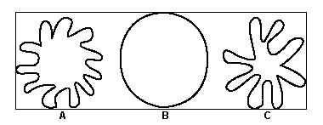
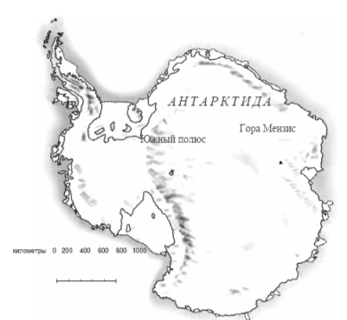
Геометрия
Какая из фигур имеет наибольшую площадь? Ответ объясните.
ПЛОЩАДЬ КОНТИНЕНТА

Slide 17
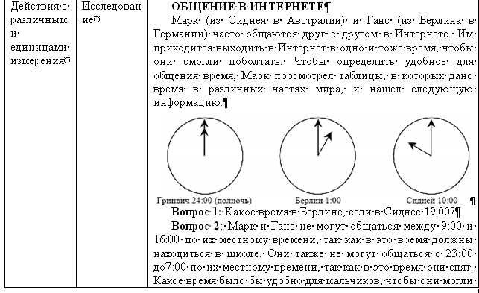

Slide 18
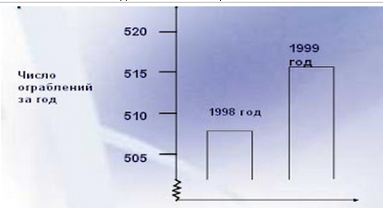
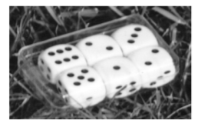
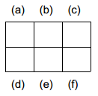
Представление информации в различных данных
ОГРАБЛЕНИЯ
В телевизионной передаче журналист показал следующую диаграмму и сказал: «Диаграмма показывает, что по сравнению с 1998 годом в 1999 году резко возросло число ограблений».
Считаете ли вы, что журналист сделал правильный вывод на основе данной диаграммы?
КУБИКИ
На фотографии видны 6 кубиков, обозначенных буквами от a до f. Для каждого из них выполняется следующее правило: сумма точек, изображённых на двух любых противоположных гранях кубика, всегда равно семи.
В каждой клетке таблицы запишите число точек, которые изображены на НИЖНЕЙ грани соответствующего кубика.

Slide 20
Задания «А как в реальности?»

Slide 21
ВЫВОДЫ
Сегодня учитель перестал быть для ученика «единственным источником информации». Вовлечь каждого ученика в процесс обучения, суметь выслушать его, сделать его своим помощником или ассистентом, посмотреть глазами самого ребёнка на беспокоящую его проблему – вот задача для современного учителя.
Новое время потребовало от учителя освоить современные активные технологии и активно их применить на своих уроках. Современный ученик прекрасно владеет информационными технологиями, легко разбирается в технике. Поэтому нам всем нужны новые средства и подходы для обучения и развития умения размышлять, понимать, анализировать, т.е. для формирования практических навыков у учеников. Наша задача направить их знания и умения в нужном направлении, подсказать, как добыть те или иные знания, заинтересовать, добиться, чтобы их глаза зажглись интересом к познанию. «Поэтому обучающиеся должны учиться тому, как адаптировать свои знания к любой ситуации и иметь возможность решать любые сложные задачи, с которыми им возможно, придётся столкнуться в будущем».

Slide 22
«Красоту математики можно увидеть глазами, можно почувствовать сердцем, но объять ее можно только умом»
Шалва Александрович Амонашвили.

